Slide 1

FLAIR - NLP Framework
Universidade do Minho
Autores: João Gomes | Tiago Fraga
Mestrado integrado em Engenharia Informática

Slide 2
Conteúdo
Contexto;
Componentes;
2.1. Instalação
2.2. Funcionalidades
2.2.1. Marcação de Texto
2.3. Linguagens Disponíveis
Casos de Estudo;
4) Exemplo;
5) Conclusão;

Slide 3
Contexto
O FLAIR é uma ferramenta de processamento de linguagem natural desenvolvida pela Zalando Research;
Esta ferramenta foi desenvolvida em Python com auxílio de uma biblioteca de machine learning denominada PyTorch;
A Ferramenta Flair possui várias funcionalidades que iremos abordar a seguir .

Slide 4
Componentes - Instalação
De modo a ter o FLAIR funcional basta:
pip install flair

Slide 5
Componentes - Funcionalidades
Classificação de Texto
Treino do Modelo
Criação do Modelo
Marcação de Texto
Optimização do Modelo

Slide 6
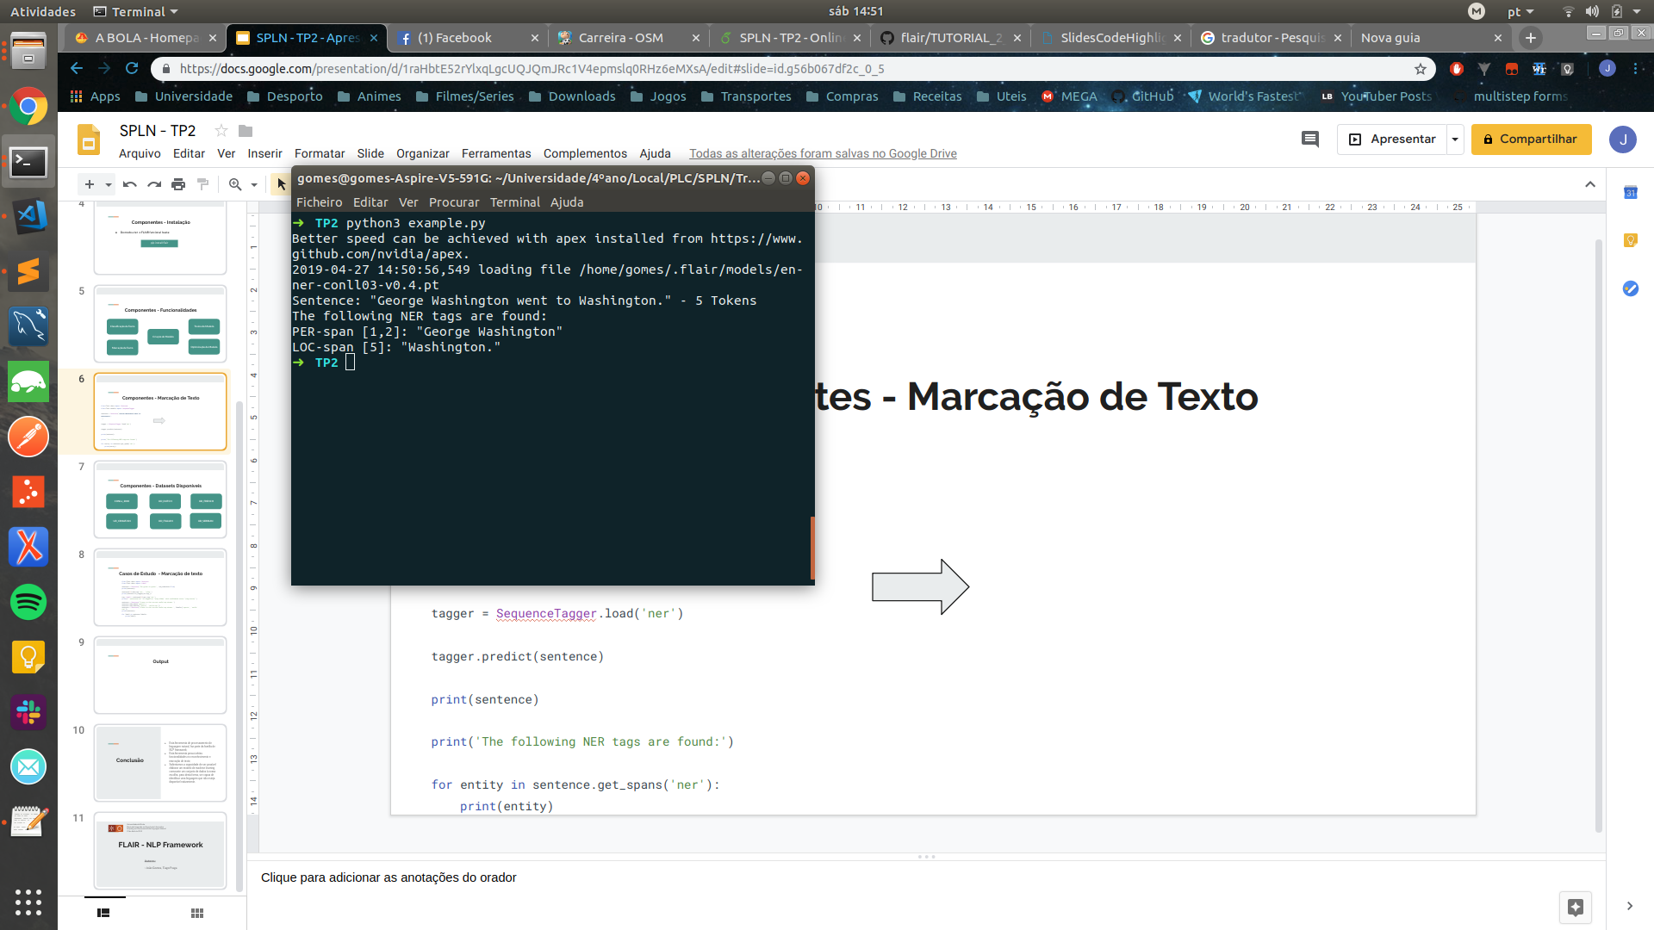
Componentes - Classificação de Texto
from flair.data import Sentence
from flair.models import SequenceTagger
sentence = Sentence('George Washington went to Washington .
')
tagger = SequenceTagger.load('ner')
tagger.predict(sentence)
print(sentence)
print('The following NER tags are found:')
for entity in sentence.get_spans('ner'):
print(entity)

Slide 7
Componentes - Datasets Disponíveis
CONLL_2000
UD_DUTCH
UD_FRENCH
UD_CROATIAN
UD_ITALIAN
UD_SERBIAN

Slide 8
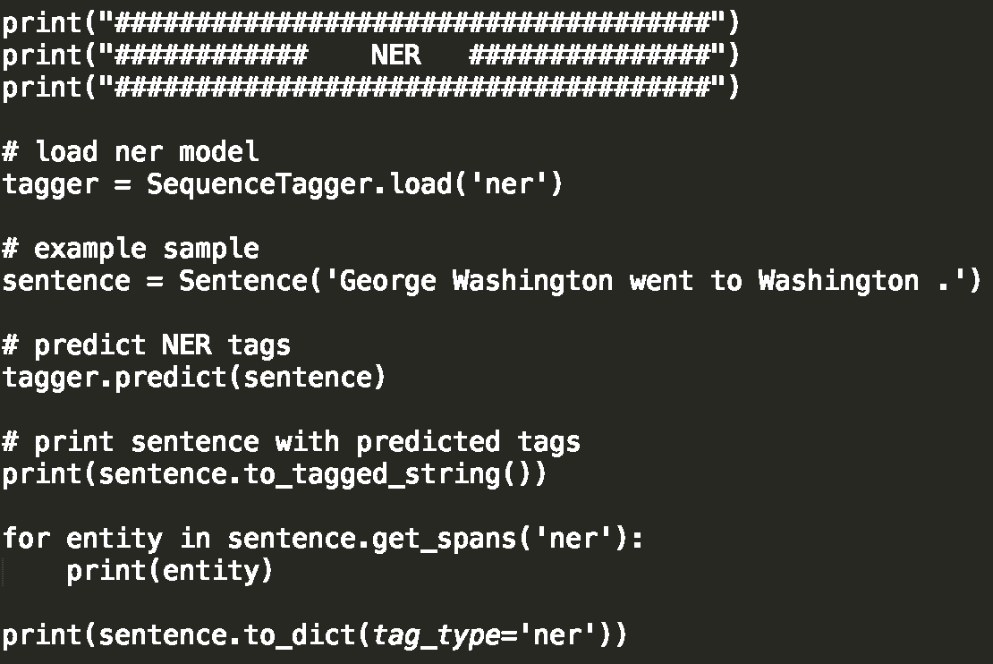
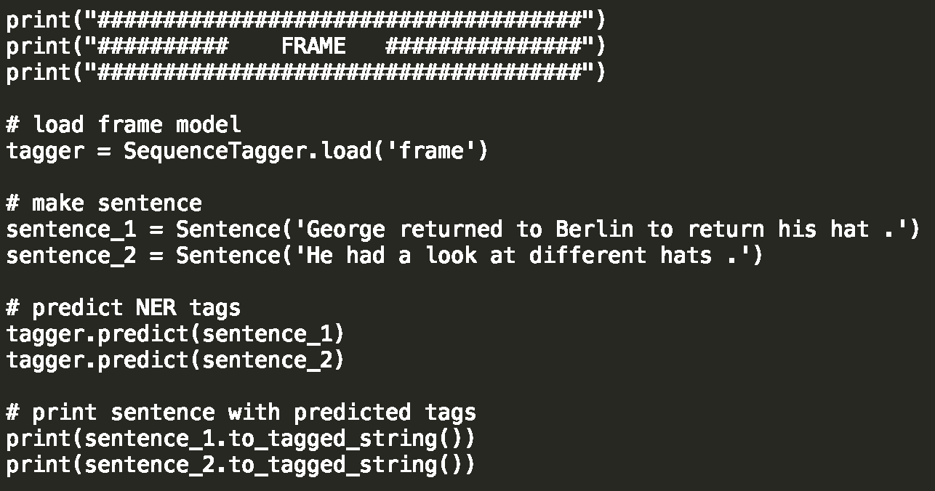
Casos de Estudo

Slide 9
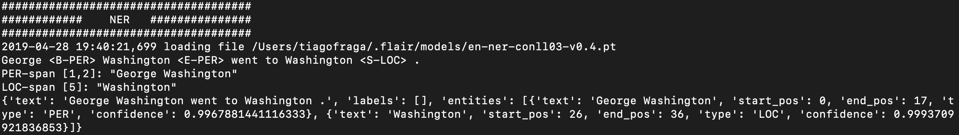
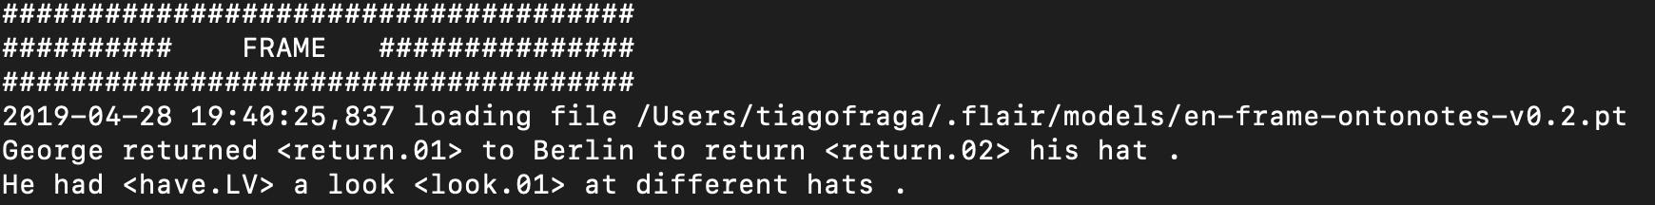
Output

Slide 10
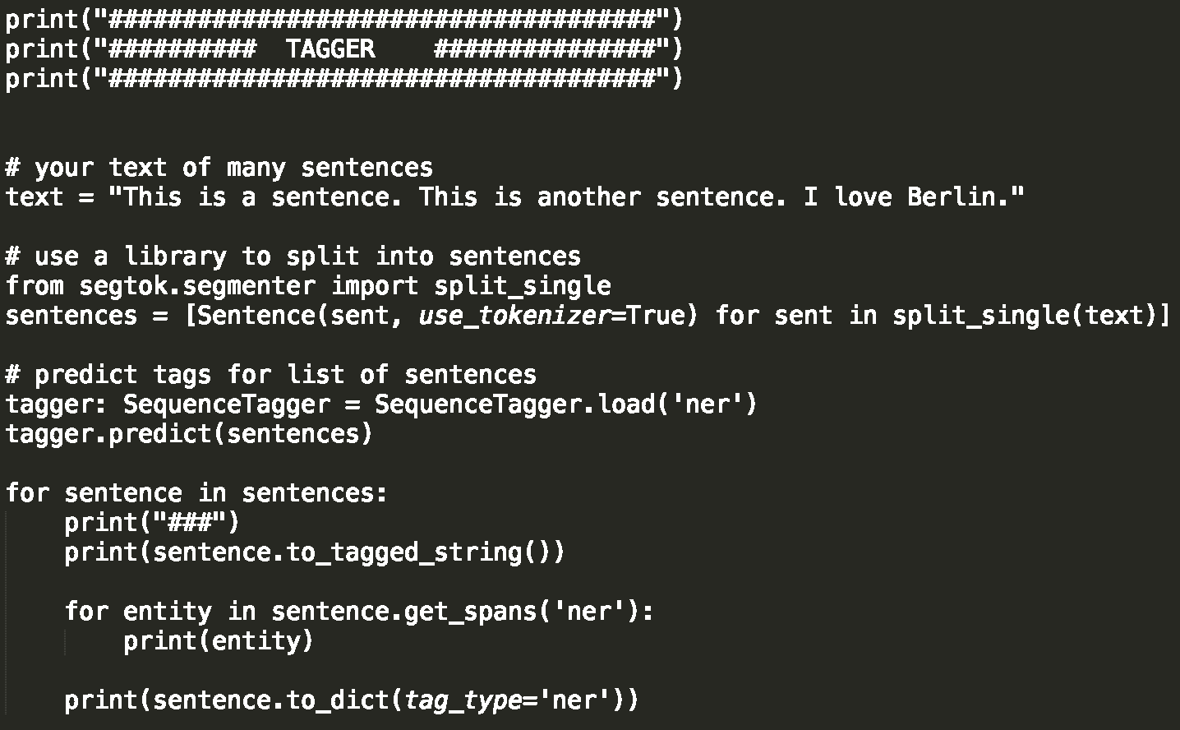
Casos de Estudo

Slide 11
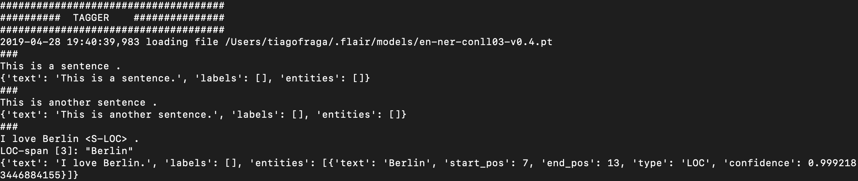
Output

Slide 12
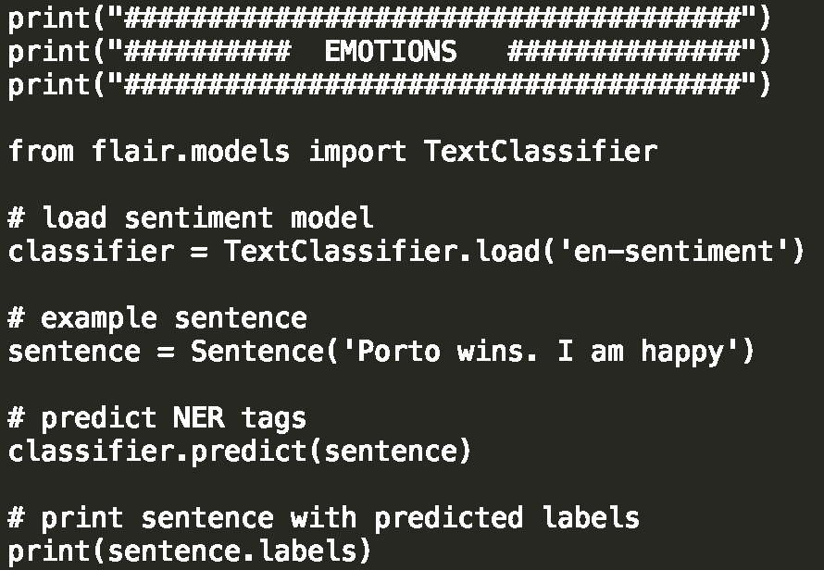
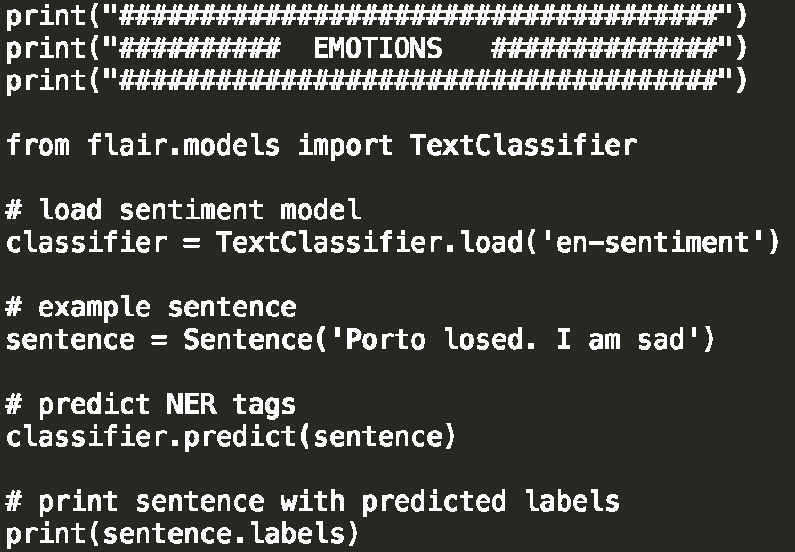
Casos de Estudo

Slide 13
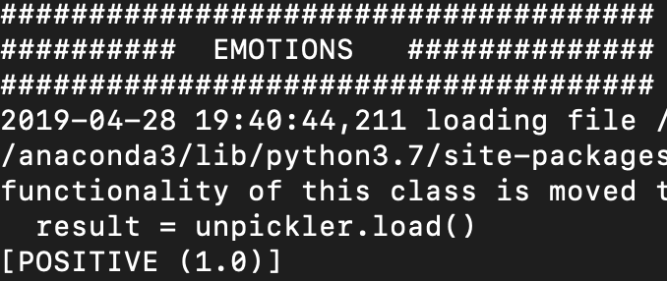
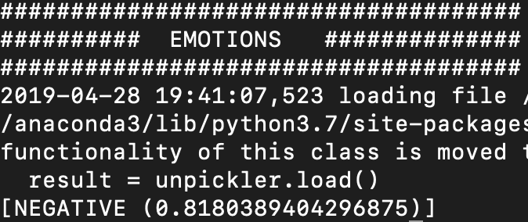
Output

Slide 14
Conclusão
Esta ferramenta de processamento de linguagem natural, faz parte da família de NLP framework;
Esta ferramenta possui várias funcionalidades no reconhecimento e marcação de texto;
Salientamos a capacidade de ser possível elaborar um modelo de machine learning consoante um conjunto de dados à nossa escolha, para desta forma, ser capaz de identificar uma linguagem que não esteja disponível nativamente.

Slide 15
FLAIR - NLP Framework
Universidade do Minho
Autores: João Gomes | Tiago Fraga
Mestrado integrado em Engenharia Informática

